Slide 1
문서유통 모듈 설치가이드
최조작성: 2019.12.13 홍대표

Slide 2
번호 | 버전 | 작성일 | 변경사항 | 작성자 | 승인자
01 | 1.0 | 2019.12.13 | 최초 작성 | 홍대표
02 | 1.1 | 2020.08.21 | 상세항목 추가 및 보완 | 강민수
03 | 1.2 | 2021.01.11 | 설치 오류관련 보완 | 김민성

Slide 3
준비항목
문서유통서버의 사용자 계정필요(jmocha)
필요한 포트 개방 요청(그룹웨어와 문서유통서버(nfs 선택적으로 신청), 문서유통서버와 GPKI, 문서유통서버와 문서유통센터)
문서유통모듈(문서유통 공인 및 사설아이피와 같이 문서유통센터에 신청시 발급가능)
GPKI 모듈(기존에 사용하는 문서유통모듈의 사용환경이 변화한 경우 다시 발급받아야 함. 초기 압축해제 비번:818)
GPKI 인증서(GPKI 모듈과 함께 전달 받음)
GPKI 사용자 인증서 및 인증서 비밀번호(cer 과 key 확장자 파일의 인증서 및 비밀번호)
exPack 폴더 및 파일(그룹웨어의 문서유통 관련 폴더)
32bitso(문서유통 모듈에서 사용해야 하는 라이브러리 파일들)
jdk 1.4 버전(문서유통모듈 실행시 사용)
yum 명령어 사용 환경 필요(jdk 실행시 필요한 라이브러리 및 glibc.i686 설치)

Slide 4
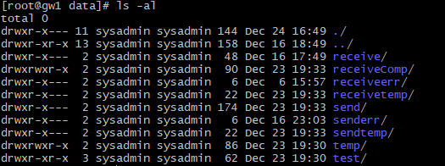

유통서버에서
문서유통 모듈을 압축해제. 특정 폴더에 위치(여기에서는 /home/jmocha/relay에 위치했다고 가정.)
/etc/hosts 파일에 유통서버ip를 호스트네임으로 등록해준다. 등록해주지 않으면 유통 모듈 올라갈 때, IP Match 관련 에러가 발생한다. (보통은 인터넷망으로 들어온걸 NAT를 통해 ip를 바꿔주므로 공인ip로 신청할 경우가 많음. 따라서, 공인ip를 입력해야 정상동작하는 경우가 많음.)
ex) 172.15.1.6 gwdoc
/home/jmocha/relay/data/안에 receiveComp 폴더가 없다면 생성.
receivetemp 폴더와 sendtemp 폴더안에 pack.dtd가 없다면 relay/dtd/ 폴더에서 복사해서 위치시킴.

Slide 5
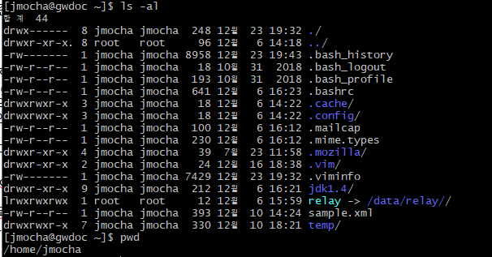
유통서버에서
5. 문서유통 모듈은 jdk 1.4(32bit)를 필요로 하기 때문에, jdk 1.4를 설치해준다.
> chmod +x j2sdk-1_4_2_19-linux-i586.bin
> ./j2sdk-1_4_2_19-linux-i586.bin
jdk 1.4를 설치할때, ld-linux.so.2가 없다고 에러가 난다면, yum -y install ld-linux.so.2 로 설치 후 시도한다.

Slide 6
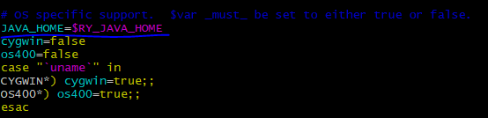
유통서버에서
6. JAVA_HOME이 이미 다른 버전의 jdk로 이미 있거나, java -version 했을 때 jdk1.4 가 아닌 다른 버전이 실행될 경우, 유통모듈 설치 가이드에 따라서 RY_JAVA_HOME 환경변수를 지정해주고 유통모듈의 모든 실행스크립트에서 java를 RY_JAVA_HOME/bin/java 으로 수정해준다. ebms/messaging/bin/derby_shutdown.sh, derby_startup.sh 도 수정. ebms/messaging/bin, ebms/monitoring/bin의 catalina.sh, tool-wrapper.sh, catalinabymonitor.sh 의 JAVA_HOME 재설정. 모듈 설치 가이드(별첨2.2 참고) 잘 읽고 그대로 따라하면 됨.
수정할 목록
relay/bin/ebms_start.sh
relay/bin/ebms_stop.sh
relay/bin/module_statuscheck.sh
relay/bin/monitor_start.sh
relay/bin/monitor_stop.sh
relay/bin/relay_start.sh
relay/bin/relay_stop.sh
-----------------------------------------------------------
relay/bin/system/start_ebms.sh
relay/bin/system/start_ebmsreceiverbymont.sh
relay/bin/system/start_monitor2.sh
relay/bin/system/stop_ebms.sh
relay/bin/system/stop_ebmsreceiverbymont.sh
--------------------------------------------------------------
relay/ebms/messaging/bin/catalina.sh
relay/ebms/messaging/bin/catalinabymonitor.sh
relay/ebms/messaging/bin/tool-wrapper.sh
relay/ebms/messaging/bin/derby_startup.sh
relay/ebms/messaging/bin/derby_shutdown.sh
----------------------------------------------------------------
relay/ebms/monitoring/bin/catalina.sh
relay/ebms/monitoring/bin/tool-wrapper.sh

Slide 7
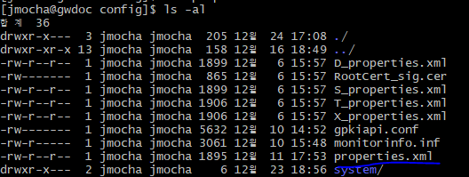
유통서버에서
7. relay/config/의 ?_properties.xml 파일을 적절히 선택하여 이름을 바꿔준다.
1. 중계모듈설치경로/config 경로에서 설치 기관의 지역정보에 해당하는 *_properties.xml 파일을 properties.xml 파일명으로 변경합니다.
- D_properties.xml : 충청도, 전라도, 경상도, 제주도, 대전광역시, 울산광역시, 부산광역시, 광주광역시, 대구광역시 (남부지역)
- S_properties.xml : 중앙행정부처, 경기도, 강원도, 서울특별시, 인천 (중부지역)
- X_properties.xml : 교육기관 (교육청, 대학교 등)
- T_properties.xml : 공공기관 등
ex) T_properties.xml => properties.xml 로 작업해줌. 복사하면서 이름 바꿔도됨.

Slide 8
유통서버에서
8. properties.xml 파일 안에 serverproperty > system(id), replaypath// gpkiproperty > gpkiserverid, gpkipath, pin를 수정한다.
ex) <SYSTEM TYPE="DOCUMENT" ID=“DOCB55105301"/> (DOC + 기관코드(7) + 일련번호(2))
Serverproperty의 id는 DOC + 기관코드7자리 + 일련번호 01~ 로 구성 보통 일련번호는 01로 하면 거의됨
<RELAYPATH>/home/jmocha/relay</RELAYPATH>
<GPKISERVERID>SVRB551053001</GPKISERVERID> (GPKI서버아이디는 GPKI 인증서의 파일이름과 동일)
<GPKIPATH>/home/jmocha/relay/gpki/</GPKIPATH> (제일 끝에 ‘/’ 까지 필수)
<PIN><![CDATA[passwordexample]]></PIN> (gpki 패스워드)
다음화면 참고……………………….

Slide 9
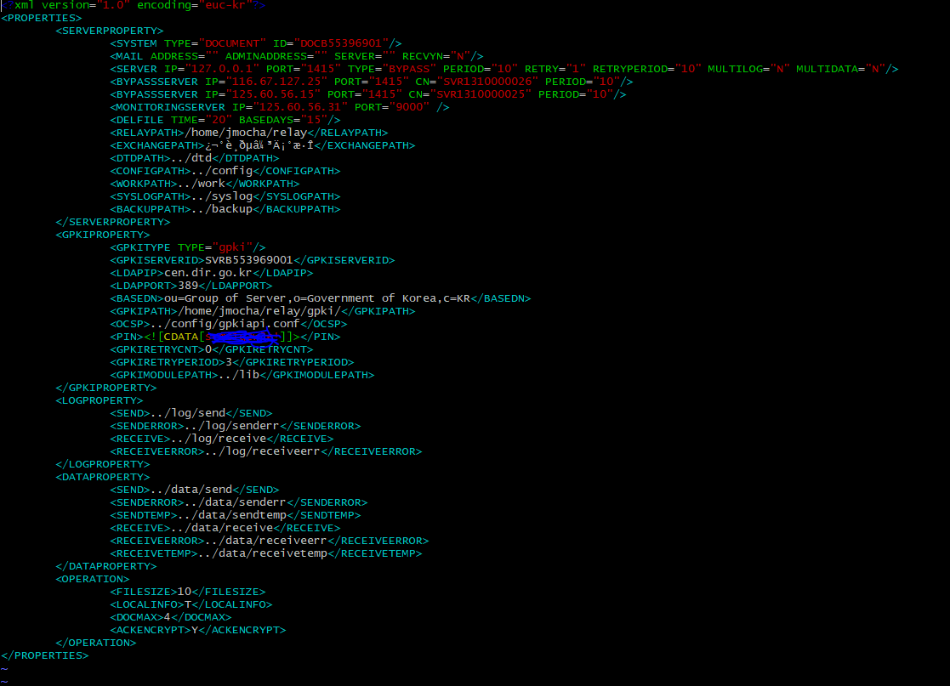
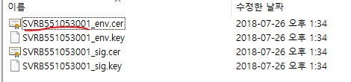
유통서버에서

Slide 10
유통서버에서
9. 환경변수는 이것만 등록 하면 됨.
export LIBPATH=$LIBPATH:/usr/lib:/usr/lib64:/home/jmocha/relay/lib
export LD_LIBRARY_PATH=$LD_LIBRARY_PATH:/usr/lib:/usr/lib64:/home/jmocha/relay/lib
export SHLIB_PATH=$SHLIB_PATH:/usr/lib:/usr/lib64:/home/jmocha/relay/lib
export RELAY_HOME=/home/jmocha/relay
export RY_JAVA_HOME=/home/jmocha/jdk1.4 (jdk1.4 경로에 따라 적절히 수정)
10. 위의 명령을 적절히 ~jmocha/.bashrc 에도 등록해준다.
11. LDAP 연결이 되는지 telnet 연결 해봄. 중계모듈 설치 가이드의 다.네트워크 설정의 확인 참고.
12. centos 7이상 버전일 경우, yum -y install glibc.i686 centos 6버전일 경우,
wget http://copr-be.cloud.fedoraproject.org/results/mosquito/myrepo-el6/epel-6-i386/glibc-2.17-55.fc20/glibc-2.17-55.el6.i686.rpm
wget http://copr-be.cloud.fedoraproject.org/results/mosquito/myrepo-el6/epel-6-i386/glibc-2.17-55.fc20/glibc-common-2.17-55.el6.i686.rpm
wget http://copr-be.cloud.fedoraproject.org/results/mosquito/myrepo-el6/epel-6-i386/glibc-2.17-55.fc20/glibc-devel-2.17-55.el6.i686.rpm
wget http://copr-be.cloud.fedoraproject.org/results/mosquito/myrepo-el6/epel-6-i386/glibc-2.17-55.fc20/glibc-headers-2.17-55.el6.i686.rpm
sudo rpm -Uvh glibc-2.17-55.el6.i686.rpm \
glibc-common-2.17-55.el6.i686.rpm \
glibc-devel-2.17-55.el6.i686.rpm \
glibc-headers-2.17-55.el6.i686.rpm

Slide 11
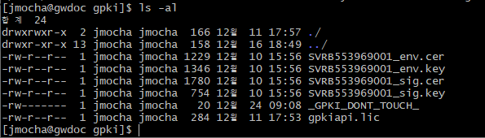
유통서버에서
13. GPKI 모듈 설정 방법.
gpki표준 api 압축 파일을 해제 (보통 암호는 818) 임시라이센스, 정상라이센스, 모듈이 생김. 임시라이센스는 기간이 3개월이고 ip 체크를 하지 않음. 그래서 정상라이센스로 설치 작업하는게 나음. * 임시라이센스의 경우, 3개월이 되어도 서비스가 종료되진 않지만 유통모듈을 재시작하면 시작 시 에러가 발생함. 정상라이센스 폴더의 gpkiapi.lic 파일을 relay/gpki/를 생성하여 위치시킴. gpki 인증서 파일도 같은 곳에 위치시킴.

Slide 12
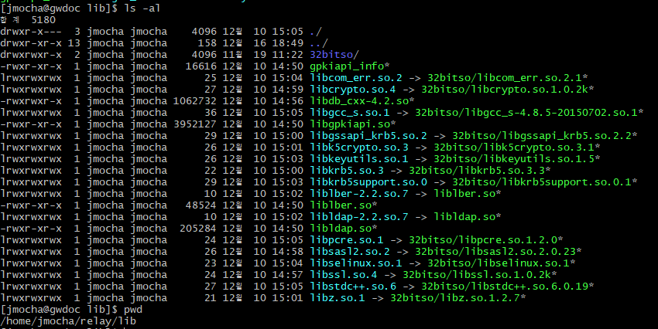
유통서버에서
14. GPKI 모듈 설정 방법.
gpkiapiV1.4.0.0_Linux_2.6.9-34.26AX_32bit_20170501.tgz 를 사용. 압축 해제
압축 해제하여 생성된 폴더 안에 conf/gpkiapi.conf 파일을 relay/config/에 파일과 교체
압축 해제하여 생성된 폴더 안에 lib/ 안에 모든 파일을 relay/lib로 복사.
32bitso 모음을 압축해제하여 relay/lib 폴더안에 위치.
relay/lib 에서 ldd gpkiapi_info, ldd libgpkiapi.so, ldd liblber.so, ldd libldap.so로 의존성을 확인하면서 연결 안된 것은 연결해줘야하는데 보통 32bitso안에 있으므로 심볼릭 링크로 필요한 파일을 이름 같게 위치시켜줌.
ldd gpkiapi_info
ln -s liblber.so liblber.so.7
ln -s liblber.so liblber-2.2.so.7
ln -s 32bitso/lib/libdb_cxx-4.2.so libdb_cxx-4.2.so
ln -s 32bitso/lib/libsasl2.so.2.0.23 libsasl2.so.2
ln -s 32bitso/lib/libssl.so.1.0.2k libssl.so.4
ln -s 32bitso/lib/libcrypto.so.1.0.2k libcrypto.so.4
ln -s 32bitso/libk5crypto.so.3.1 libk5crypto.so.3
ldd libgpkiapi.so
ln -s 32bitso/lib/libstdc++.so.6.0.19 libstdc++.so.6
ln -s 32bitso/lib/libcrypt-2.17.so libcrypt.so.1
ln -s 32bitso/lib/libgssapi_krb5.so.2.2 libgssapi_krb5.so.2
ln -s 32bitso/lib/libkrb5.so.3.3 libkrb5.so.3
ln -s 32bitso/lib/libcom_err.so.2.1 libcom_err.so.2
ln -s 32bitso/lib/libk5crypto.so.3.1 libk5crypto.so.3
ln -s 32bitso/lib/libz.so.1.2.7 libz.so.1
ldd liblber.so
ln -s 32bitso/lib/libgcc_s-4.8.5-20150702.so.1 libgcc_s.so.1
ln -s 32bitso/lib/libfreebl3.so libfreebl3.so
ln -s 32bitso/lib/libkrb5support.so.0.1 libkrb5support.so.0
ln -s 32bitso/lib/libkeyutils.so.1.5 libkeyutils.so.1
ldd libldap.so
ln -s 32bitso/lib/libselinux.so.1 libselinux.so.1
ln -s 32bitso/lib/libpcre.so.1.2.0 libpcre.so.1
해당 로그는 예시이며, ldd 명령어로 gpkiapi_info, libgpkiapi.so, liblber.so, libldap.so 네 파일에 대해 의존성을 다 확인하며 심볼릭 링크를 추가함

Slide 13
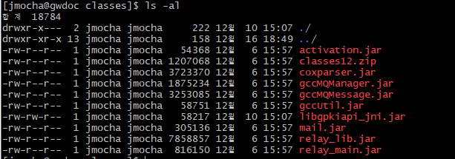
유통서버에서
15. GPKI 모듈 설정 방법.
○gpkiapiV1.4.0.0_20101002_j.zip 파일 해제
해제된폴더/lib/libgpkiapi_jni.jar 을 relay/classes/에 복사.

Slide 14
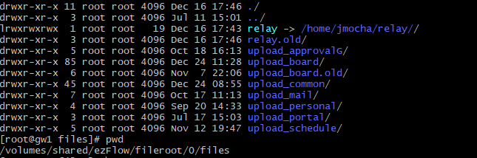
그룹웨어서버에서
ezflow의 config.properties 에
relay_root = /home/jmocha/ezEKP/ezFlow/webapps/ROOT (ROOT가 있는 위치까지의 경로)
Upload_relay.ROOT = /relay
upload_relay.R_DocPath = /files/upload_approval 로 설정.
ezflow가 설치된 서버에서
/home/jmocha/ezEKP/ezFlow/webapps/ROOT/fileroot/0/files에 /home/jmocha/relay를 심볼릭 링크 생성. (유통서버와 ezFlow서버가 분리되어 있을 경우, 마운트한 relay에는 data와 dtd 폴더가 있어야함. data만 마운트하고 dtd는 별도로 복사해줘도 동작함.)

Slide 15
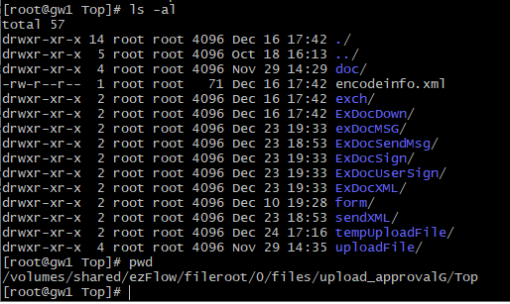
그룹웨어서버에서
3. ezflow가 설치된 서버에서
/home/jmocha/ezEKP/ezFlow/webapps/ROOT/fileroot/0/files/upload_approval/ 에 exPack 관련 폴더들을 위치시켜야함.
한글기안기로 발송할 경우, ROOT/files/upload_approvalgG/ 에 로고파일과 심볼파일을 위치시켜주고, ezSimsaG_HWP.js 에서 makeXML 함수내용 중 logo, simbol 처리 부분에서 setDocumentElement의 파일명을 실제 로고, 심볼 파일과 맞춰준다.
한글기안기의 경우 logo, symbol이 없더라도 파일은 생성해주어야 함. 해당 경로의 파일을 가져오는 로직이 있어 파일이 없는 경우 오류가 발생
4. relay/dtd/에 sample.xml을 백업하고 빈 껍데기 sample.xml로 교체(빈 파일 생성하는 것이 아님!) send-orgcode가 없으면 에러남.

Slide 16
tenant_config 설정.
tbl_codelist에서 유통양식 경로(A36, 003)를 웹기안기/한글기안기에 맞게 양식 경로 설정.
ex) hwp = /files/upload_approvalG/form/relay001.hwp
mht = /files/upload_approvalG/form/2016000001.mht
tbl_tenant_config 에서 UserInfo_RelayG_Type = HWP 또는 MHT
그룹웨어 설정.
관리자 - 조직도 - 외부문서를 수신할 부서에 기관코드를 입력.
tbl_codelist에서 설정한 양식 경로에 양식을 추가해야하는데, 각 사이트에서 사용하고 있는 대외발송 양식을 수정해서 대외발송접수 양식(껍데기양식)으로 사용한다.
config.properties 설정.
config.companyNum 에 기관코드 입력.
relay_root만 /home/jmocha/ezEKP/ezFlow/webapps/ROOT 로 수정.
config.Run_RelayScheduler = YES

Slide 17
NFS 설정방법
NFS 마운트하기 위한 방화벽, 경로 확인.
그룹웨어에서 telnet으로 111, 2049, 20048 포트 개방 확인
닫혀있으면, source 그룹웨어 destination 문서유통으로 해당포트 개방 요청.
문서유통서버에서
rpm -qa nfs-utils 로 설치유무 검색
설치가 안되어 있으면,
yum install -y nfs-utils 로 설치.
/etc/exports 를 편집하여 옵션설정
ex) /home/jmocha/relay 10.4.204.*(rw,sync,fsid=0)
exportfs -v 로
exportfs -r 로 갱신해야 exports 파일 수정 내용이 반영됨.
그룹웨어 서버에서
/etc/fstab에 마운트 위치 작성
ex) 172.16.1.5:/home/jmocha/relay /home/jmocha/relay nfs defaults 0 0
fstab 작성 후,
mount -t 172.16.1.5:/home/jmocha/relay 를 하면 해당 경로를 찾아서 /home/jmocha/relay에 마운트 됨.
showmount가 없다면 yum install showmount로 설치
showmount -e 로 마운트 유무를 확인할 수 있는데 showmount는 접근이 안돼도 마운트는 되기도 하므로 마운트 시도를 해봄.
마운트 후 위에 no_root_squash 옵션이 없다면 접근은 못하는데,
이때, /etc/passwd 에서 유통서버 jmocha 사용자와 그룹웨어 서버의 jmocha 사용자의 uid와 gid를 일치시켜주고
해당 사용자의 폴더 소유자를 바꿔주면 접근 할 수 있다.
위와 같이 했는데도 안되면, 그룹웨어에서 telnet으로 붙고 유통서버에서 netstat -antp 로 2049, 20048, 111 포트에 붙는
ip주소가 어떤지 확인한다.
이것을 확인해도 안될 경우, /var/messages의 로그를 확인한다. 로그에서 illegal port 라고 나올 경우,
/etc/exports의 옵션에 insecure 옵션을 추가한다.

Slide 18
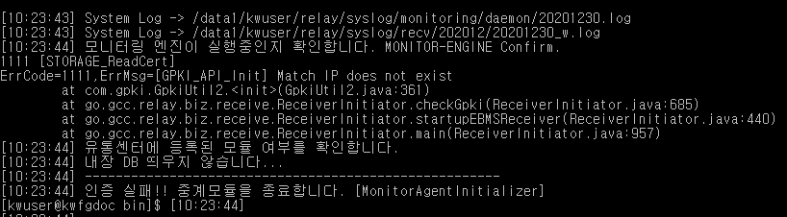
문서유통 관련 오류
유통 모듈 실행 후 ‘Match IP does not exist’ 관련 오류 발생시
내부망을 사용하는 서버인 경우 외부 IP와 내부 IP가 다름.
유통센터에 인증서를 신청할 때 IP를 외부 IP 주소로 신청하게 되는데, 유통 모듈 실행시에는 내부 IP와 비교하게 되므로 Match IP 관련 오류가 생김.
외부 IP를 /etc/hosts 파일에 호스트 등록후 서버를 실행하면 정상적으로 동작함
유통 모듈 실행 후 receivetemp 폴더에 문서가 있음에도 스케줄러에서 문서리스트를 가져오지 않을 때
서버가 다르고 모듈 실행 계정이 다른 경우 권한 이슈가 발생할 수 있음
예를 들어 그룹웨어 실행은 jmocha로 실행하지만 유통 모듈 실행을 jeus로 하는 경우, 같은 권한그룹에 없으면 Permission Denied로 파일을 읽지 못함(그룹웨어에서는 로그X)
Jmocha와 jeus계정을 같은 권한 그룹으로 설정해주고, 유통 모듈을 재시작 하면 정상적으로 동작함
경우에 따라 relay 폴더의 group 접근 권한(읽기, 쓰기, 실행)을 추가로 설정해주어야 함

